Slide 1
Pengurusan perubahan
anjakan paradigm landskap baru
perakaunan sektor awam
Sistem Perakaunan Akruan Kerajaan Negeri (iSPEKS)
Pasukan Projek Sistem Perakaunan Akruan Kerajaan Negeri

Slide 2
pengenalan
iSPEKS; Sistem Perakaunan Kerajaan Negeri Berasaskan Perakaunan Akruan
11 Kerajaan Negeri
4 Go-live Di Johor, Kedah, Perlis & Perak
Pelaksanaan Secara Berfasa
21 Modul Fungsional & Teknikal
Merupakan Sistem Yang Bersepadu, Distributed & Berupaya Menjana Dua Pelaporan Asas Akruan & Tunai
Pasukan Projek Sistem Perakaunan Akruan Kerajaan Negeri

Slide 3
AKTIVITI CHANGE MANAGEMENT iSPEKS
Promosi Di Kerajaan Negeri (Bunting/ Buku Nota/ Pen dll)
Taklimat Perakaunan Akruan (Pengurusan Tertinggi & Pengguna)
Taklimat Change Management Oleh Konsultan
Taklimat MPSAS
Mesyuarat Di Negeri
Pasukan Projek Sistem Perakaunan Akruan Kerajaan Negeri

Slide 4
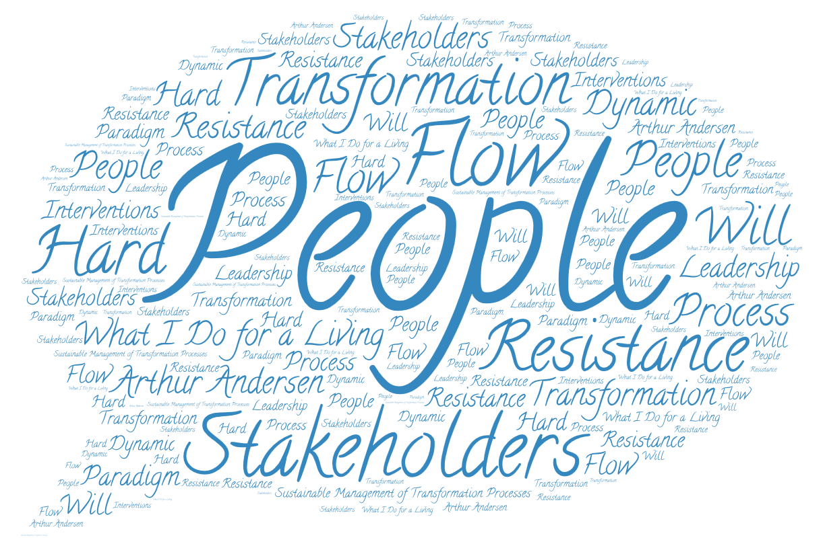
LESSONS LEARNED Pelaksanaan iSPEKS DI JOHOR
Pengetahuan
Kekangan Sumber Manusia
Komunikasi
Data Migrasi
Pengujian
Latihan
Infrastruktur
Fungsi Sistem (Pelaksanaan Berfasa)
Pasukan Projek Sistem Perakaunan Akruan Kerajaan Negeri

Slide 5
Pasukan Projek Sistem Perakaunan Akruan Kerajaan Negeri

